Slide 1
Использование интернет-ресурсов в организации работы классного руководителя
Государственное учреждение образования «Гимназия г. Хойники»
Бондаренко Екатерина Владимировна

Slide 2
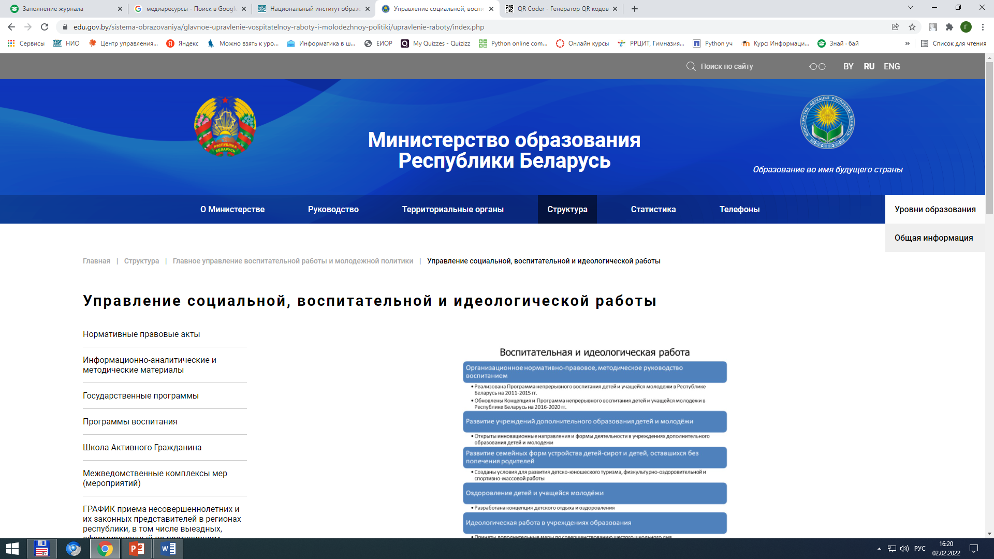
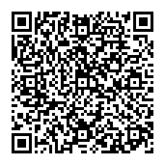
Нормативно-правовое обеспечение
Ссылка на ресурс

Slide 3
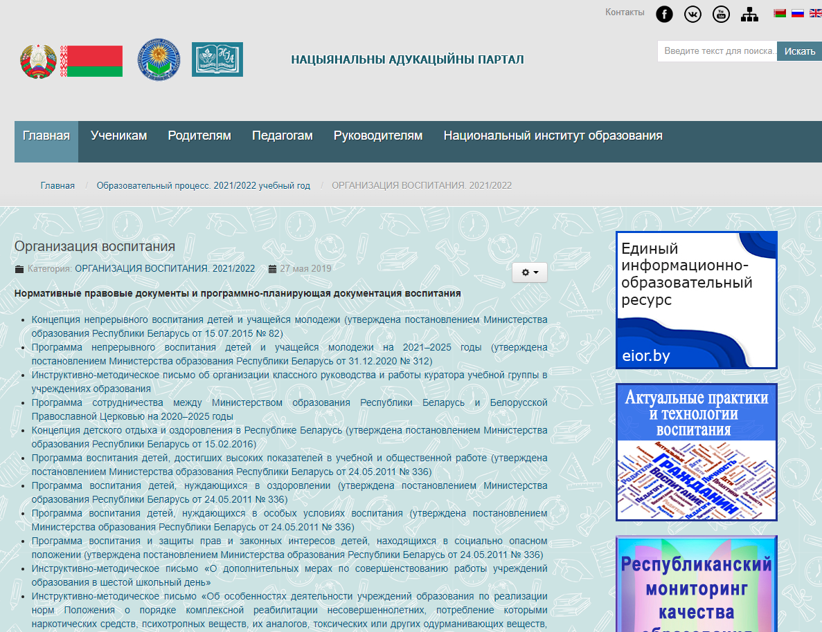
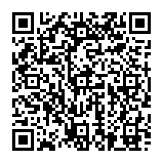
Нормативно-правовое обеспечение
Ссылка на ресурс

Slide 4
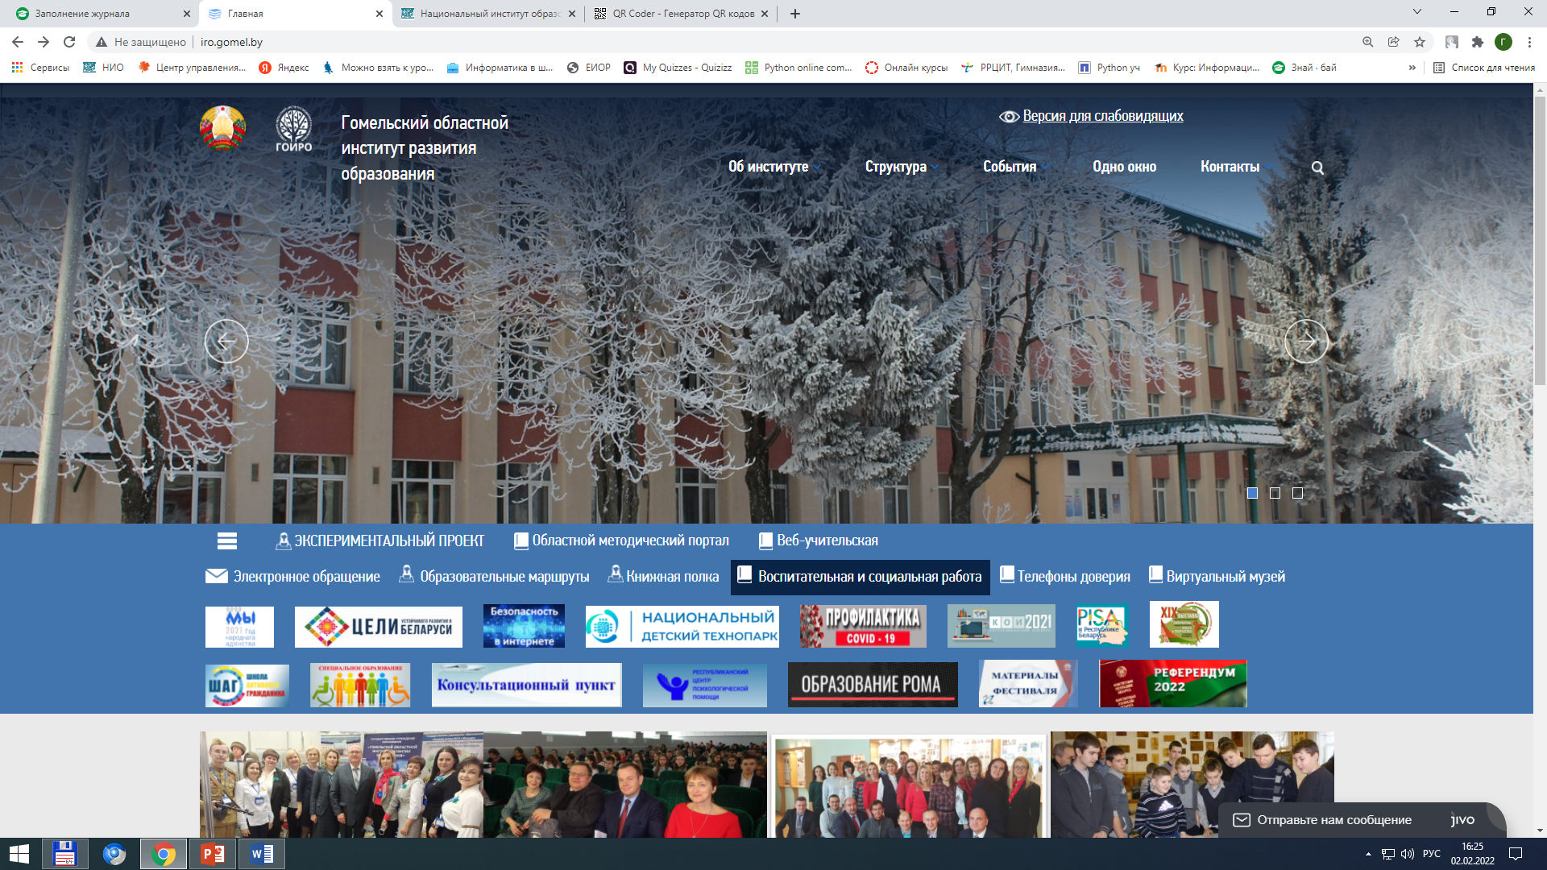
Нормативно-правовое обеспечение
Ссылка на ресурс

Slide 5
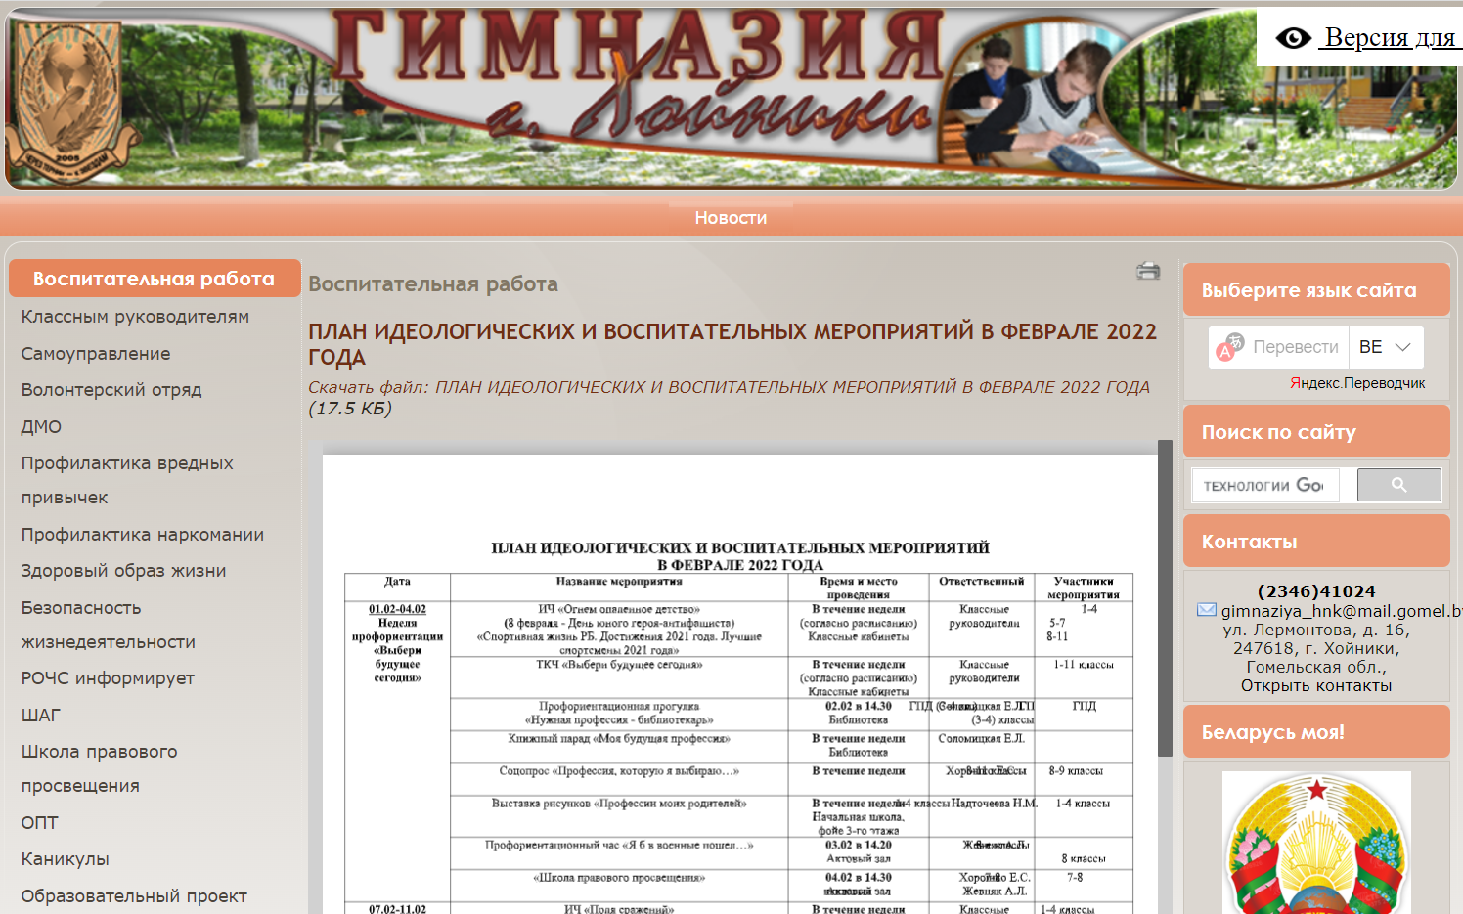
Нормативно-правовое обеспечение

Slide 6
Направления воспитательной работы
Учащийся
Туристско-краеведческое воспитание
Духовно-нравственное воспитание
Правовое воспитание
Идеологическое воспитание
Патриотическое воспитание
Профориен-тационное воспитание
Безопасность жизнедея-тельности

Slide 7
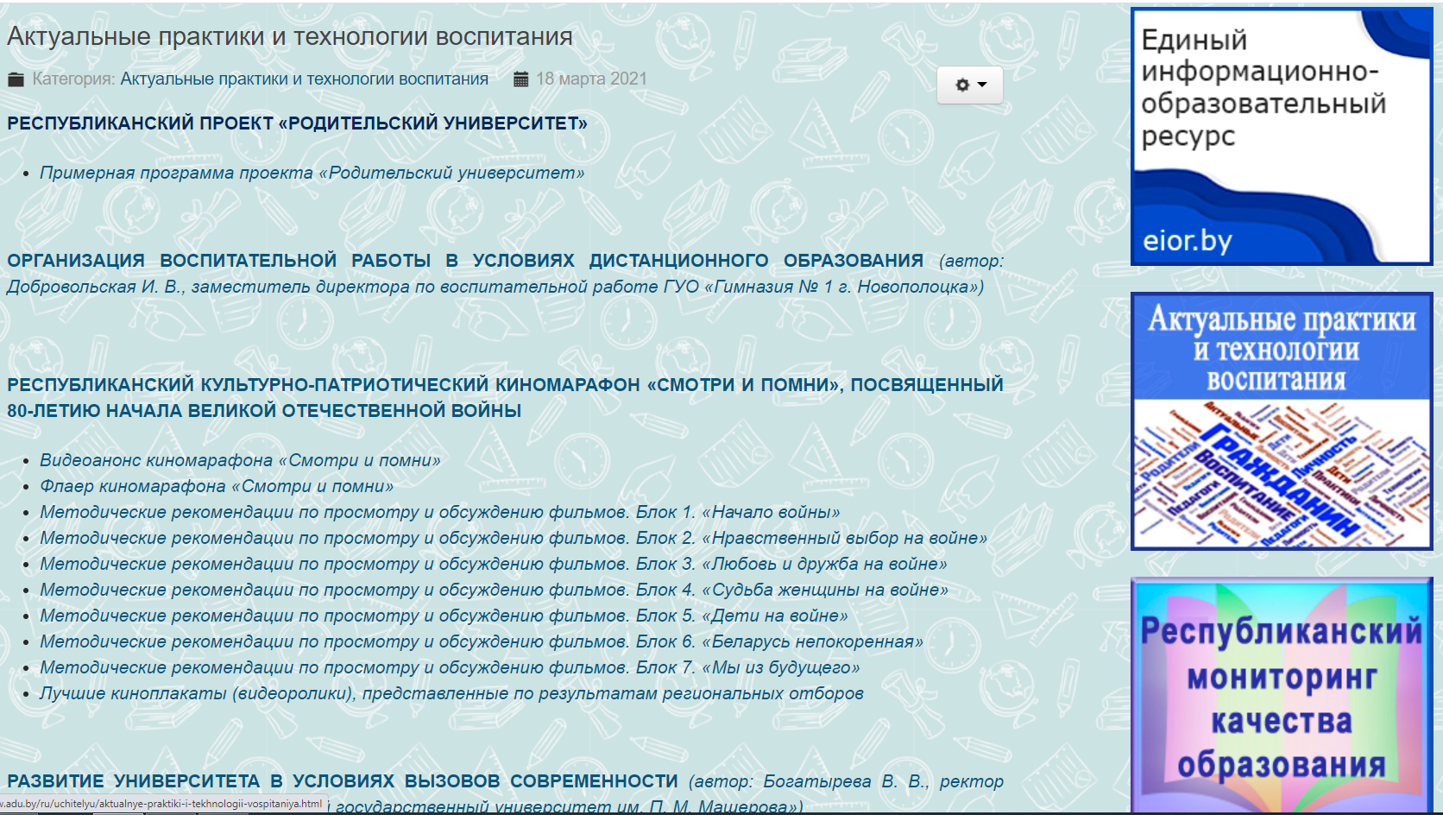
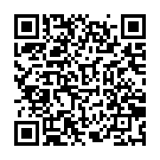
Лучший опыт в области организации воспитательной работы
Ссылка на ресурс

Slide 8
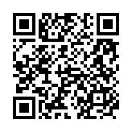
Электронные образовательные ресурсы
Ссылка на ресурс

Slide 9
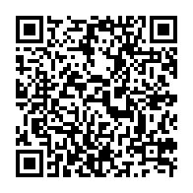
Полезные ссылки для классного руководителя
Ссылка на ресурс

Slide 10
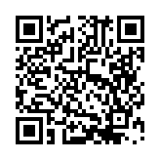
Полезные ссылки для классного руководителя
Ссылка на ресурс

Slide 11
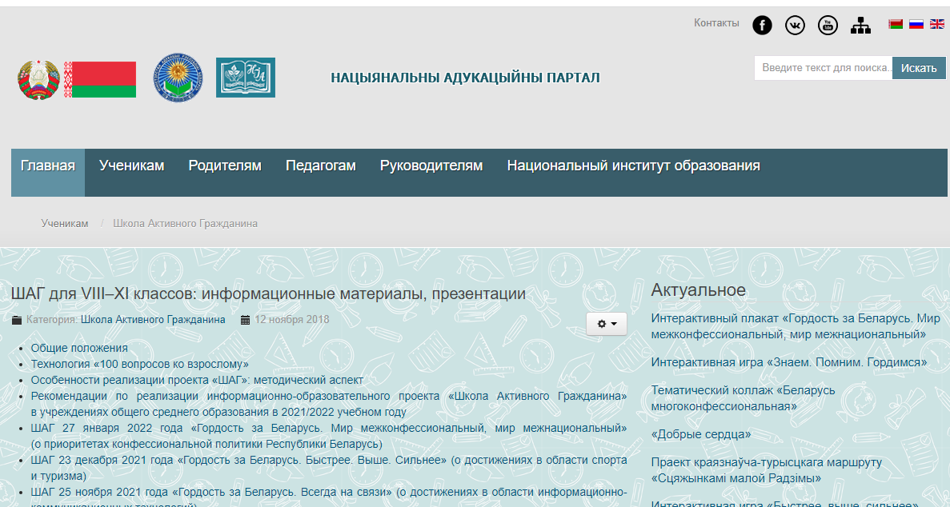
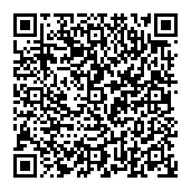
Школа Активного Гражданина
Ссылка на ресурс

Slide 12
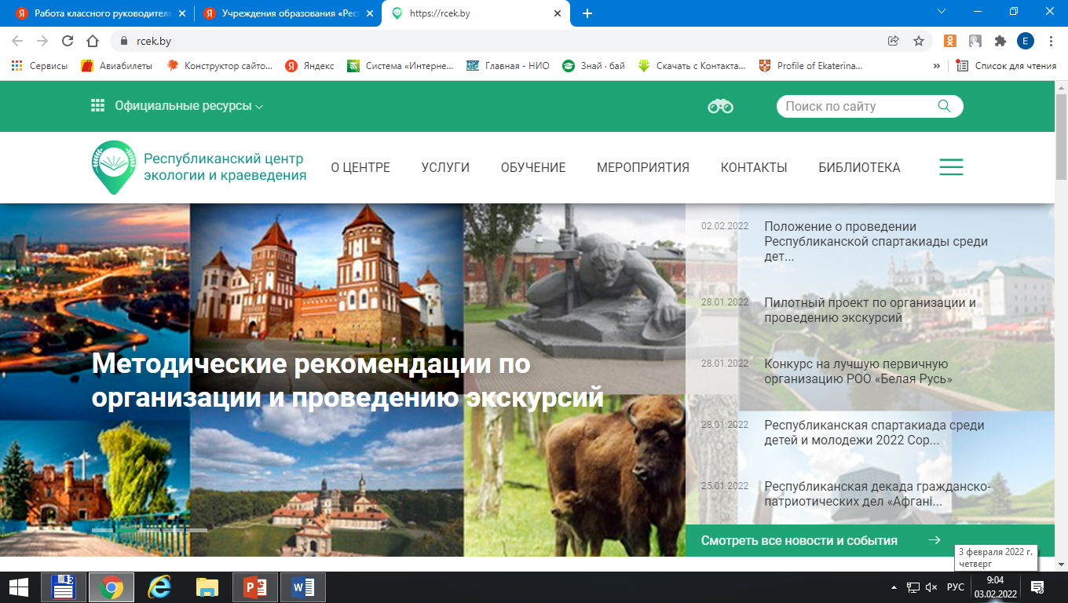
Экскурсионные объекты и туристические маршруты
Ссылка на ресурс

Slide 13
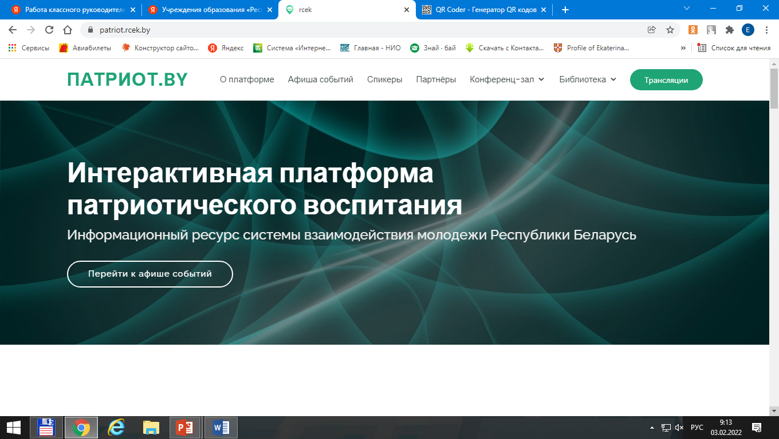
Мероприятия патриотической направленности
Ссылка на ресурс

Slide 14
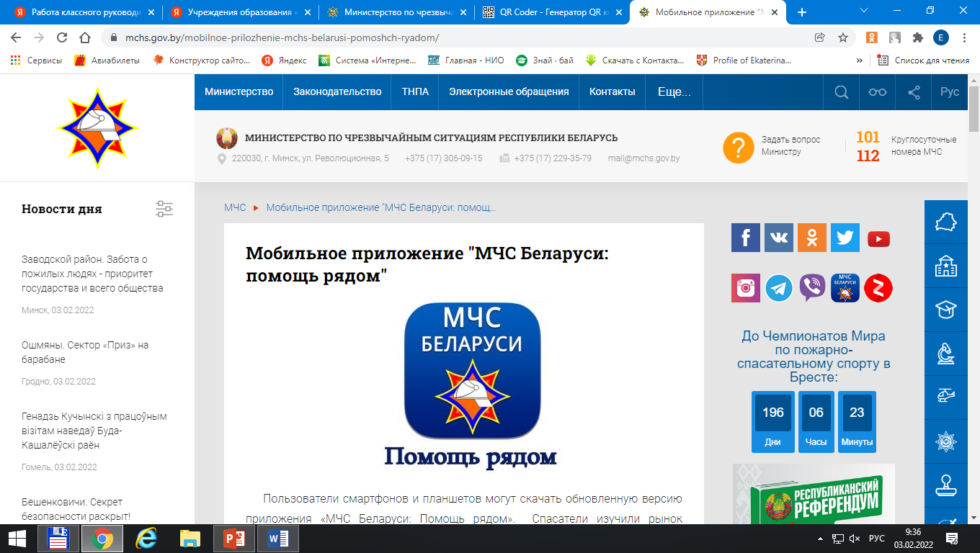
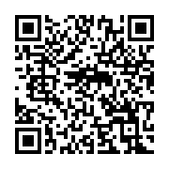
Воспитание культуры безопасной жизнедеятельности
Ссылка на ресурс
Ссылка на ресурс

Slide 15
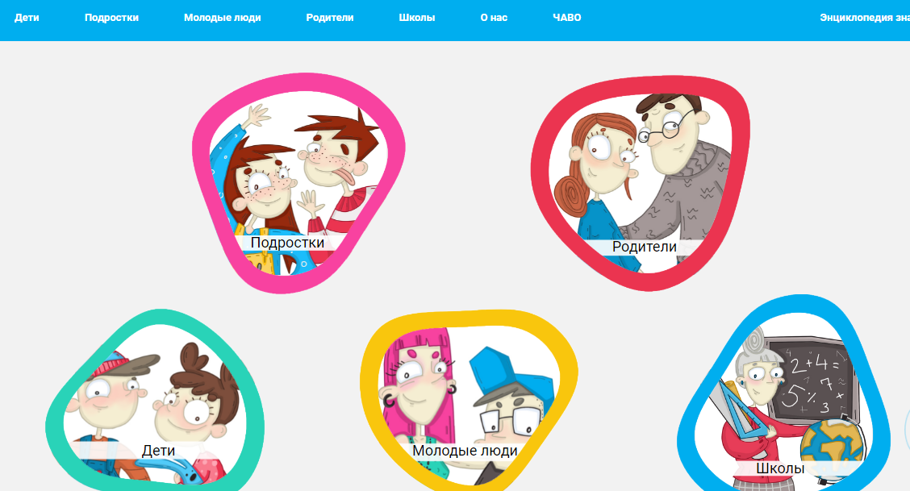
Правовое воспитание
Ссылка на ресурс
Ссылка на ресурс
Ссылка на ресурс

Slide 16
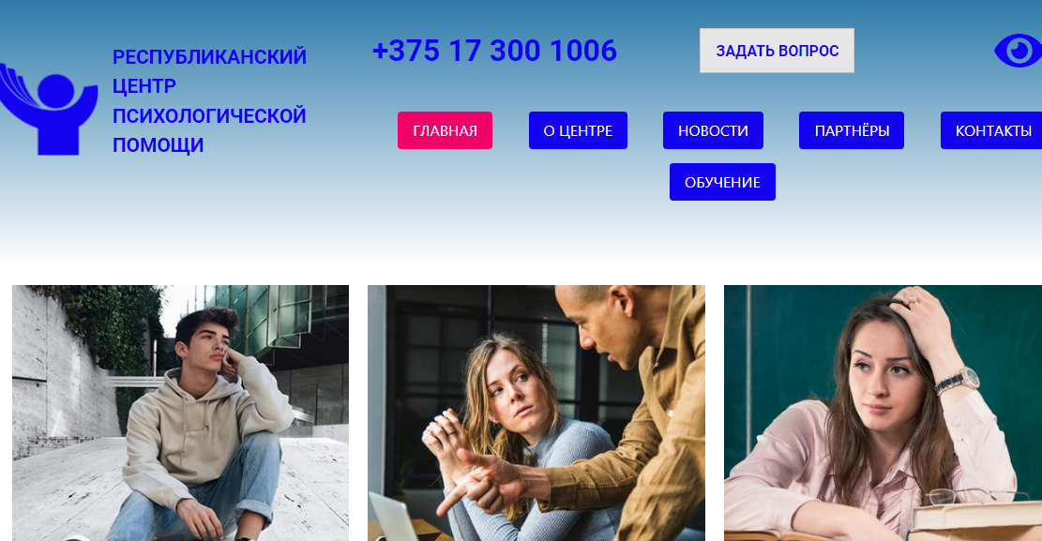
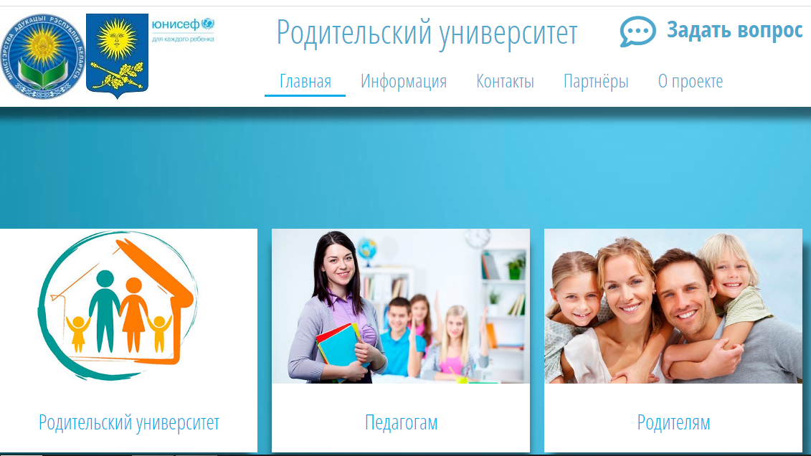
Взаимодействие с семьей
Ссылка на ресурс
Ссылка на ресурс

Slide 17
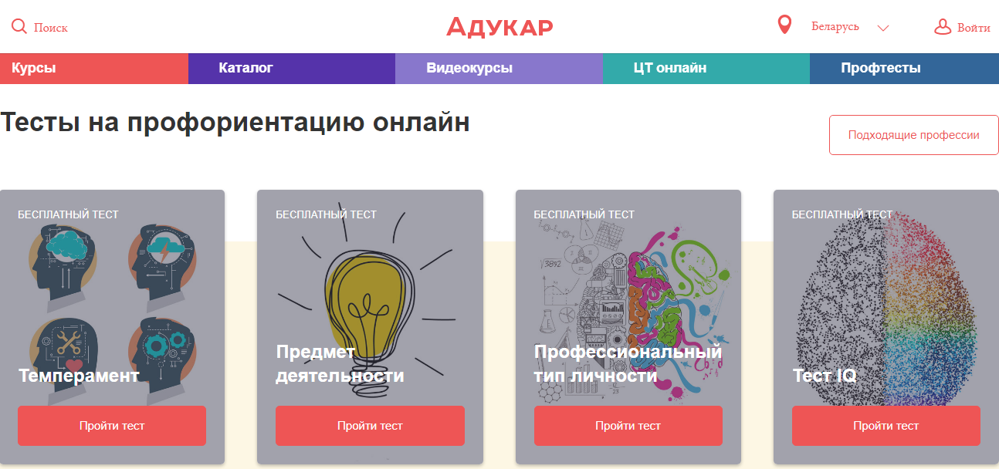
Профессиональное воспитание
Ссылка на ресурс

Slide 18
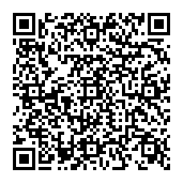
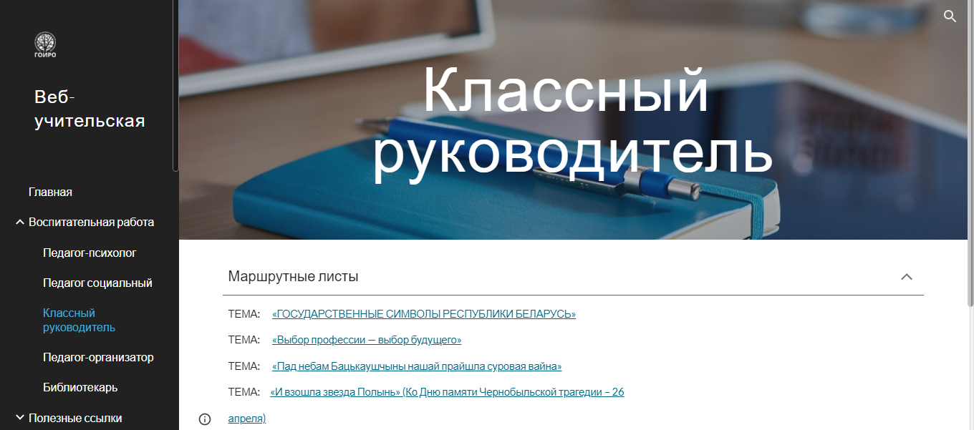
Методическая копилка классного руководителя
Ссылка на ресурс

Slide 19
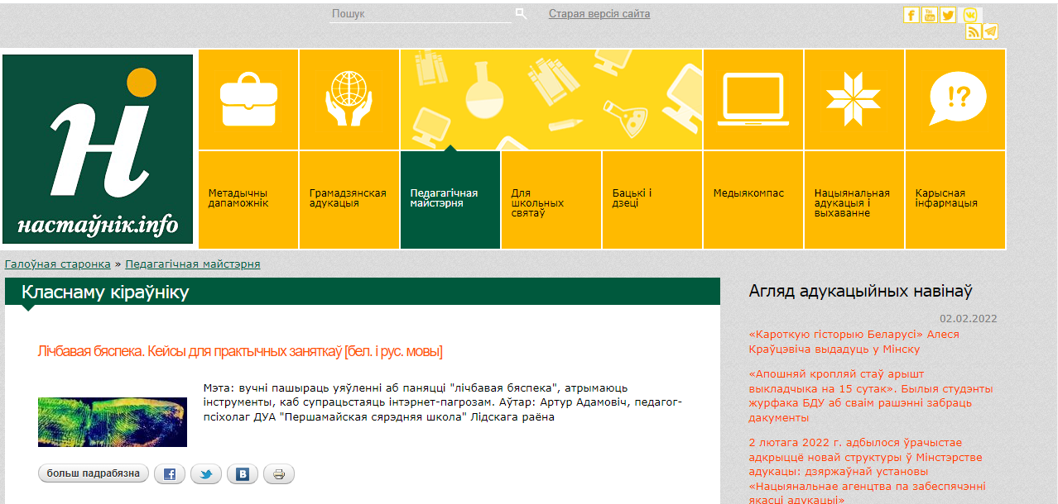
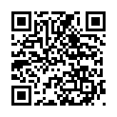
Методическая копилка классного руководителя
Ссылка на ресурс

Slide 20
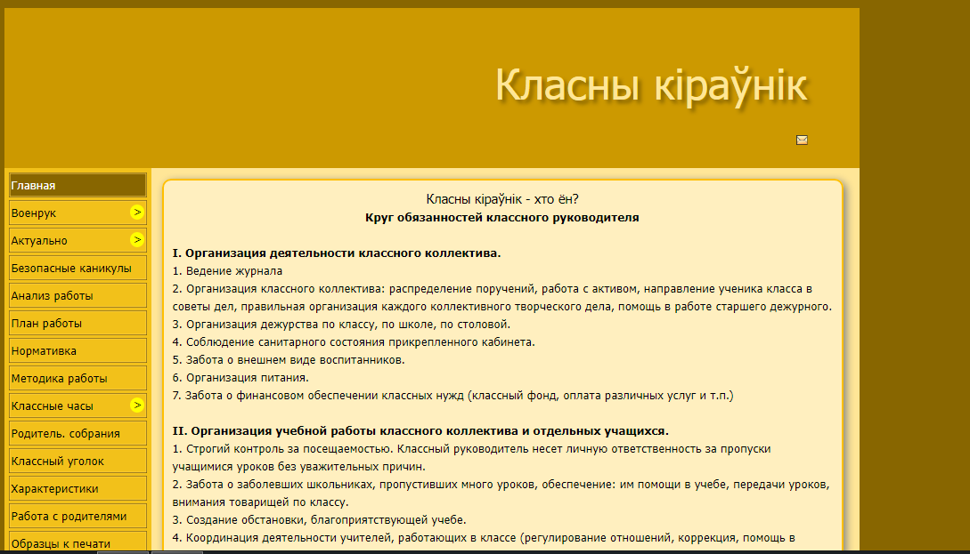
Методическая копилка классного руководителя
Ссылка на ресурс

Slide 21
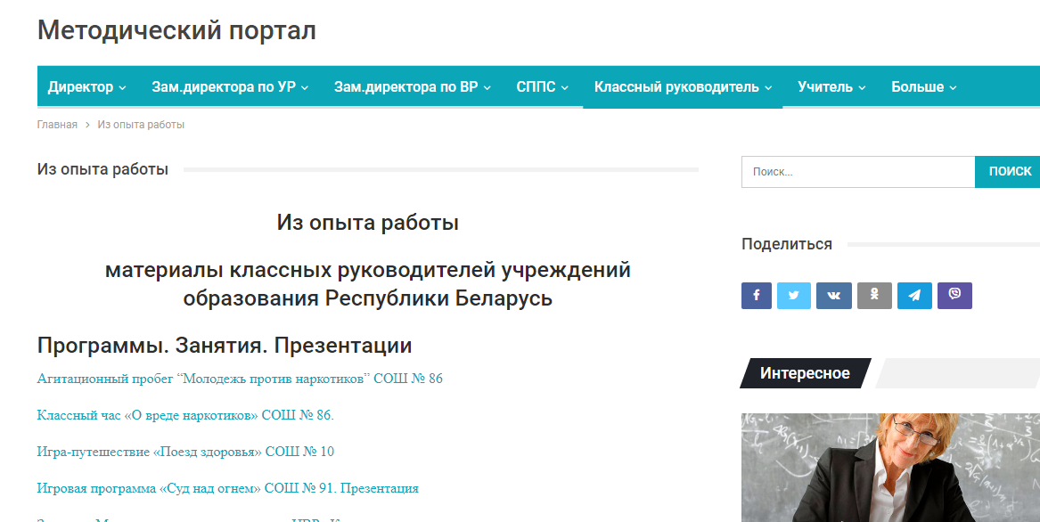
Методическая копилка классного руководителя
Ссылка на ресурс

Slide 22
Использование интернет-ресурсов в организации работы классного руководителя
Государственное учреждение образования «Гимназия г. Хойники»
Бондаренко Екатерина Владимировна

